Slide 1
疫情防控，我们在行动
江苏东交智控科技集团股份有限公司

Slide 2
目录
CONTENTS
01.
02.
项目背景
防疫控制中心
03.
04.
防疫智能设备
社会公众服务

Slide 3
Part One
项目背景
建设背景
城市背景
项目目的

Slide 4
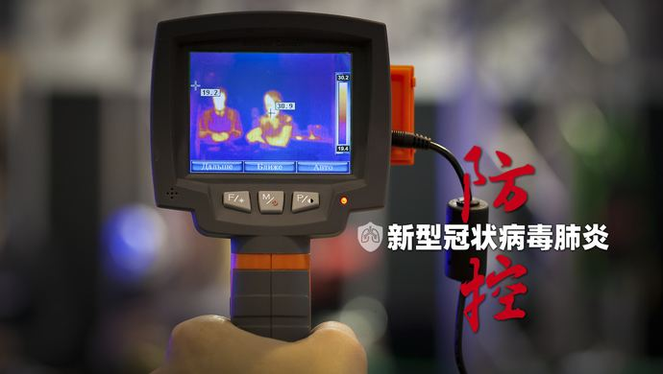
建设背景
背景
复工潮即将到来
复工项目数量多
疫情防控责任重大
复工后人员相对密集
现状
复工人员户籍复杂
防疫管理人员投入大
缺乏防疫信息化管理
实时预警途径有限

Slide 5
城市背景
江苏省交通运输行业防疫控制中心
东交智控科技
江苏交通运输学会
共同免费提供系统软件平台
共建智慧防疫新模式，共同保障工程复工疫情防控

Slide 6
项目目的
过程
管理
可查、可视
协同、高效
人员
数据
可知、可控
实时、共享

Slide 7
Part Two
防疫控制中心
系统简述
功能介绍
建设成效

Slide 8
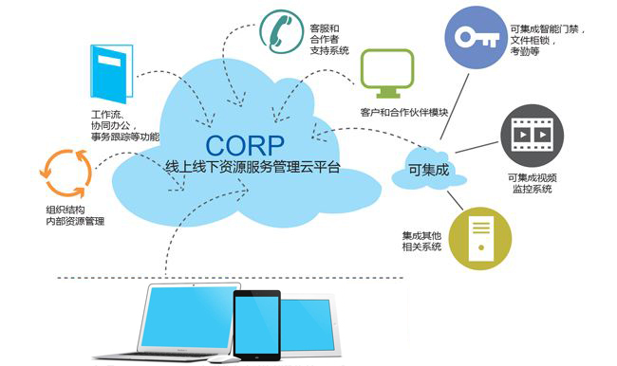
系统简述
4G、5G
互联网
云计算
智能传感
物联网
防疫卫士
人员登记管理
防疫区域管理
健康打卡管理
区域消毒管理
防疫物资管理
防疫预警管理
防疫巡查管理
事件上报管理
防疫违规抓拍
疫情动态播报
进度管理

Slide 9
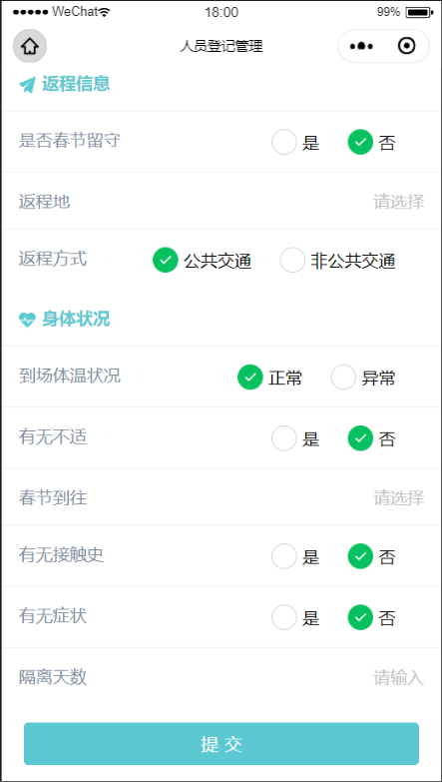
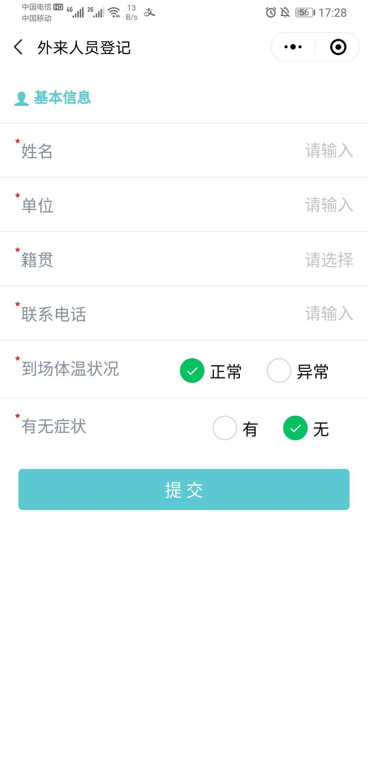
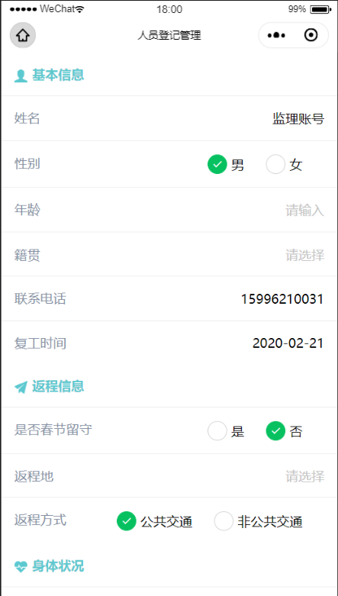
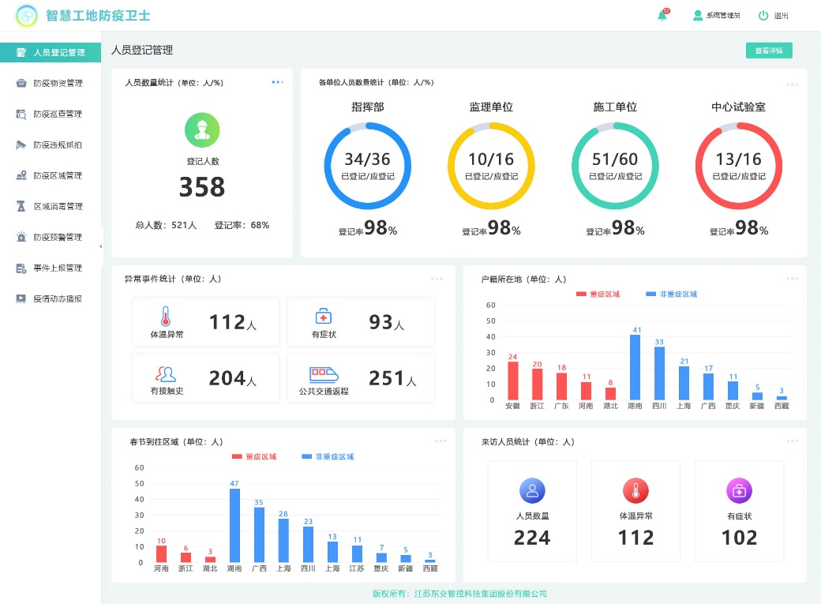
人员登记管理
移动端
Web端
形成人员档案
发现异常及时预警
预警方式：短信、推送、语音提醒、门禁禁行
人员数量统计
异常事件统计
各单位人员数量统计
户籍所在地统计
基本信息
返程信息
春节到住区域统计
来访人员统计
身体状况
外来人员登记

Slide 10
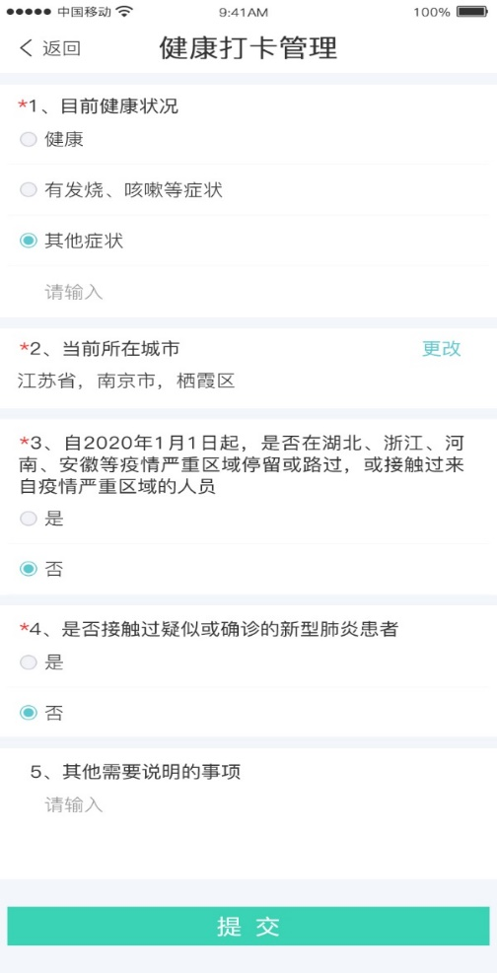
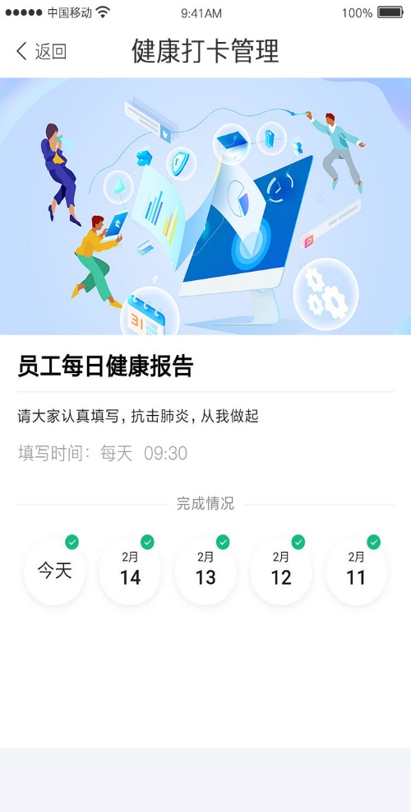
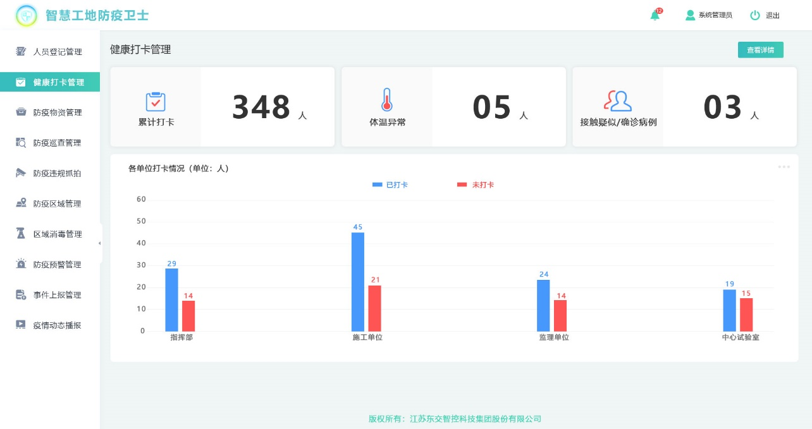
健康打卡管理
异常数值预警提醒
员工健康关怀
有效防控疫情
有序安排工作
形成健康统计报告
实时掌握健康动态
复工人员健康打卡

Slide 11
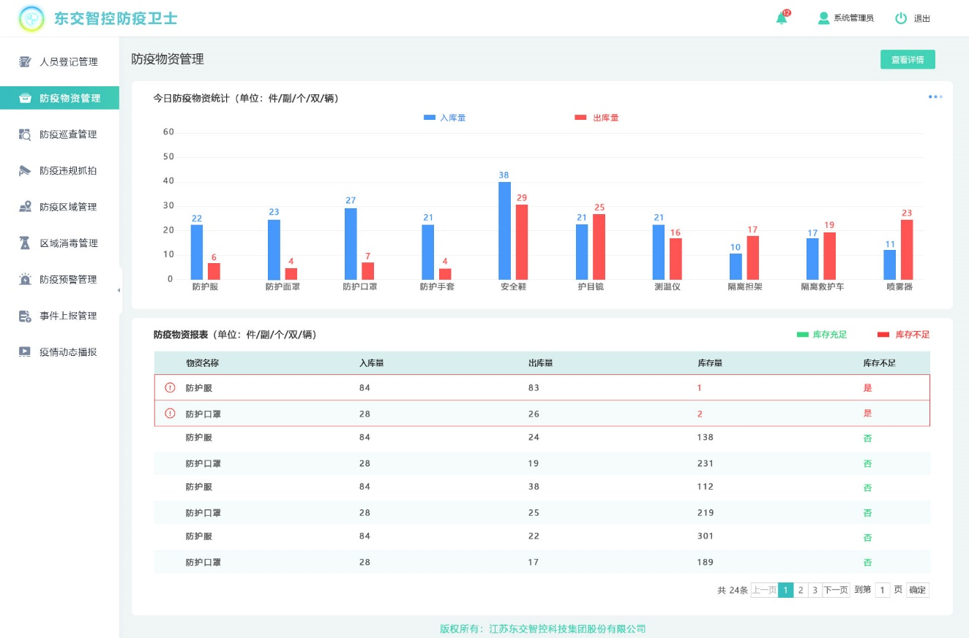
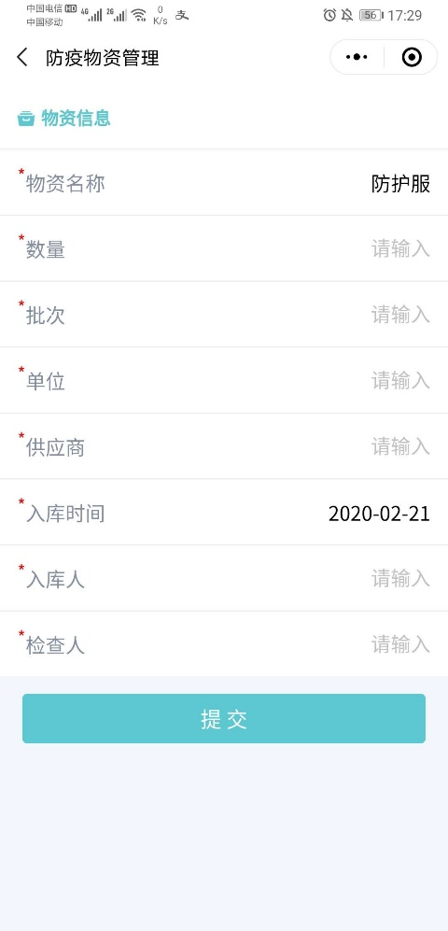
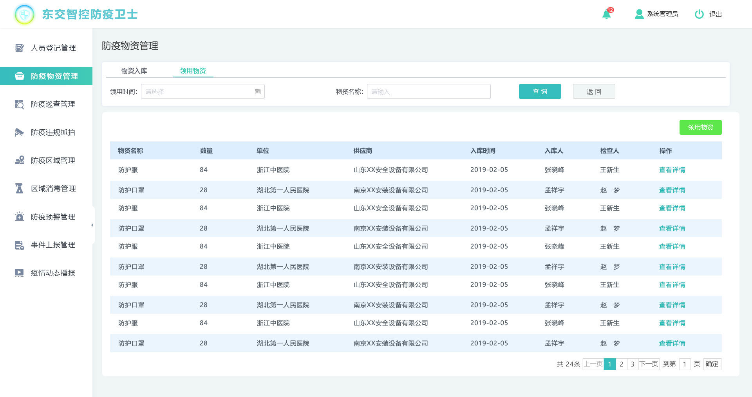
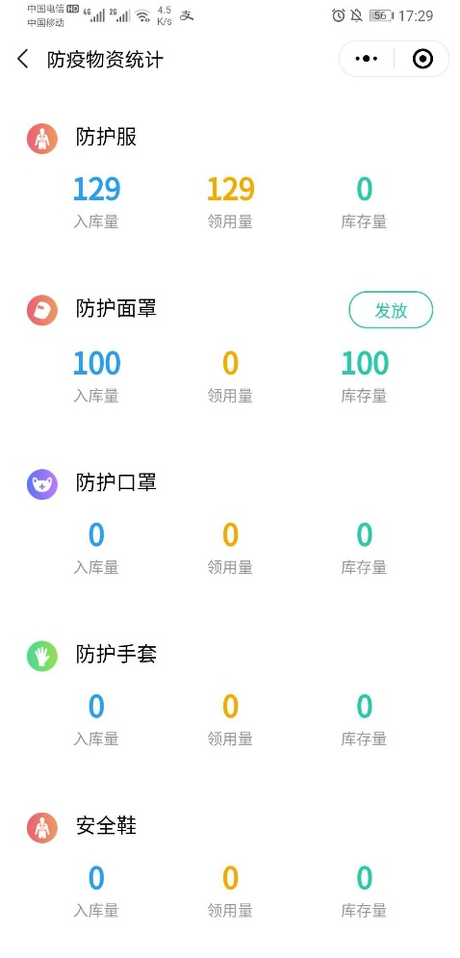
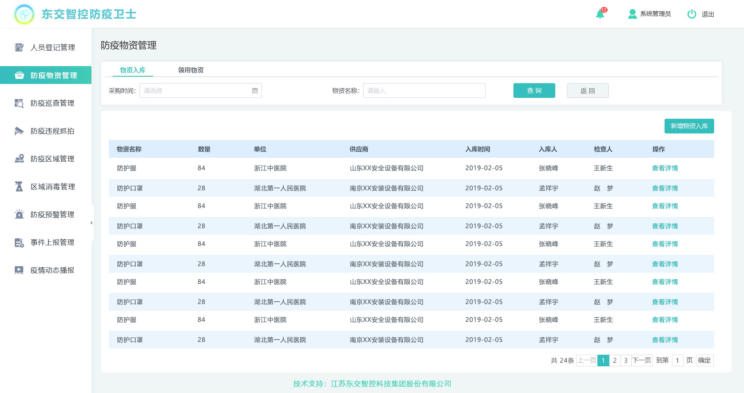
防疫物资管理
防疫物资（防护服、口罩等）的采购、领用、入库、统计、资报表，库存自动抵消，物资不足发出预警（推送、短信等），有效的控制防疫物资的使用数量，避免库存不足导致疫情传播风险。

Slide 12
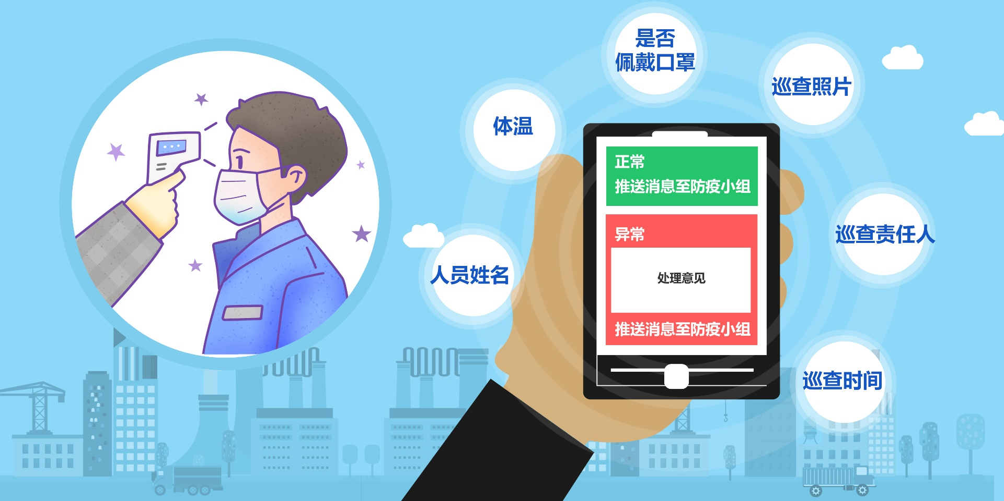
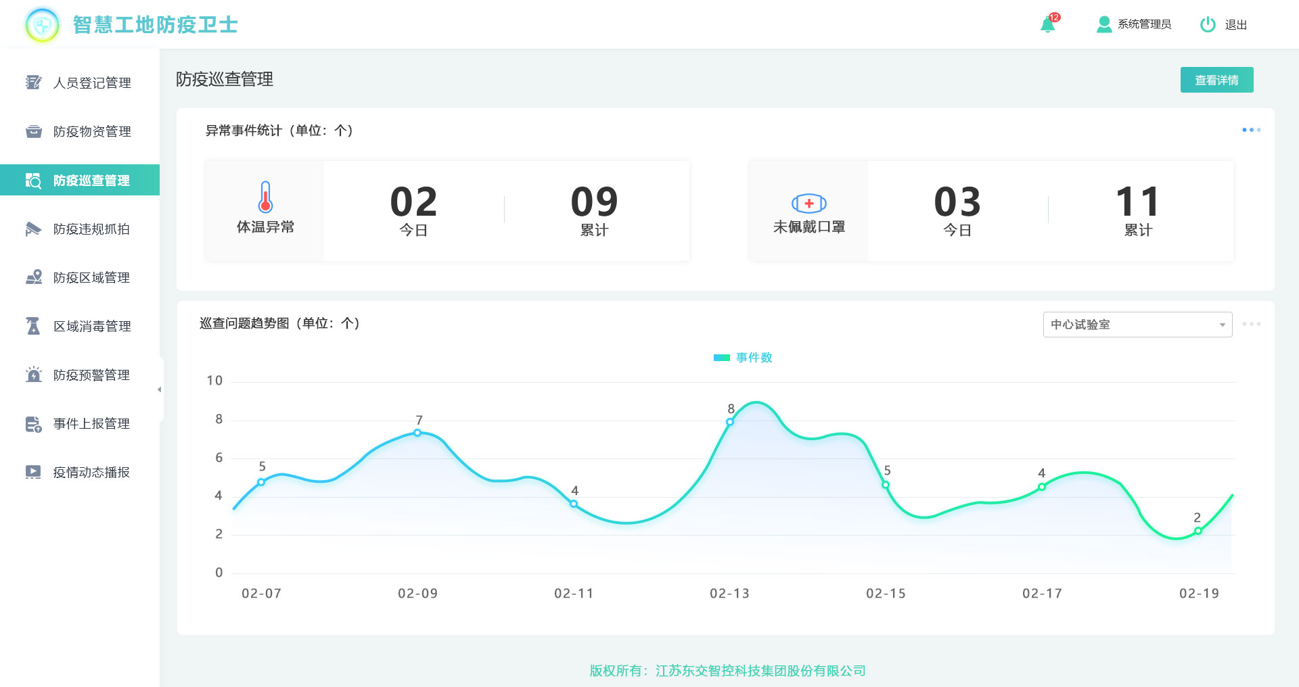
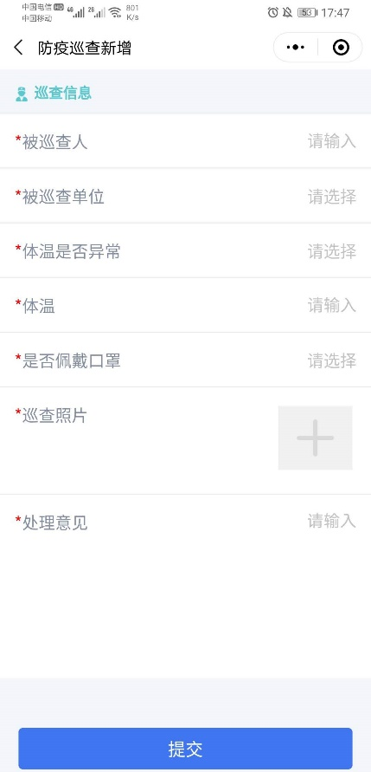
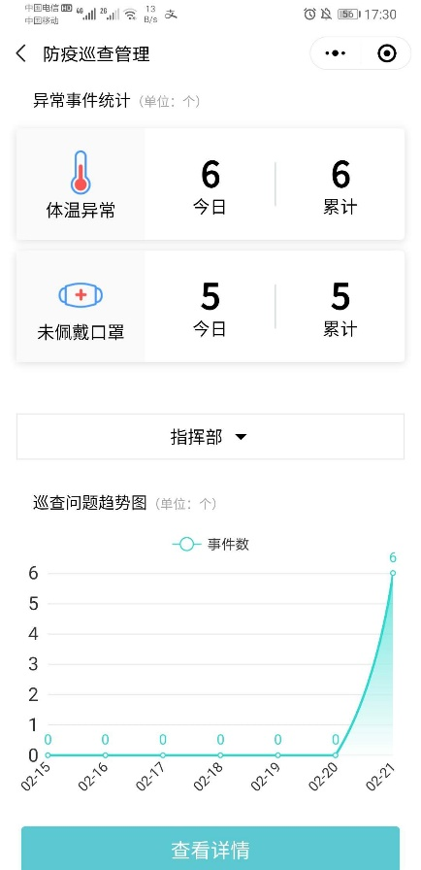
防疫巡查管理
通过APP上报防疫巡查记录，提交人员姓名、人员体温、口罩佩戴情况、巡查照片、巡查责任人、巡查时间等信息，并针对巡查记录存在问题的及时处理，并提交相关处理意见，同时推送消息给防疫小组。
可查看异常事件统计，分析问题趋势。

Slide 13
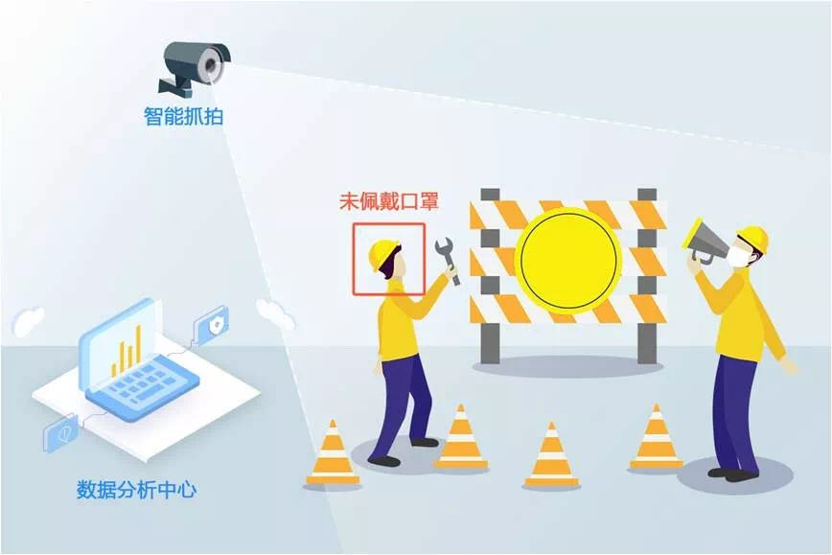
防疫违规抓拍
智能识别设备自动抓拍违规行为（如未佩戴口罩），并通过现场语音提醒，同时推送消息给防疫小组对场区人员及时培训教育，从而有效的控制疫情，避免造成病毒传播

Slide 14
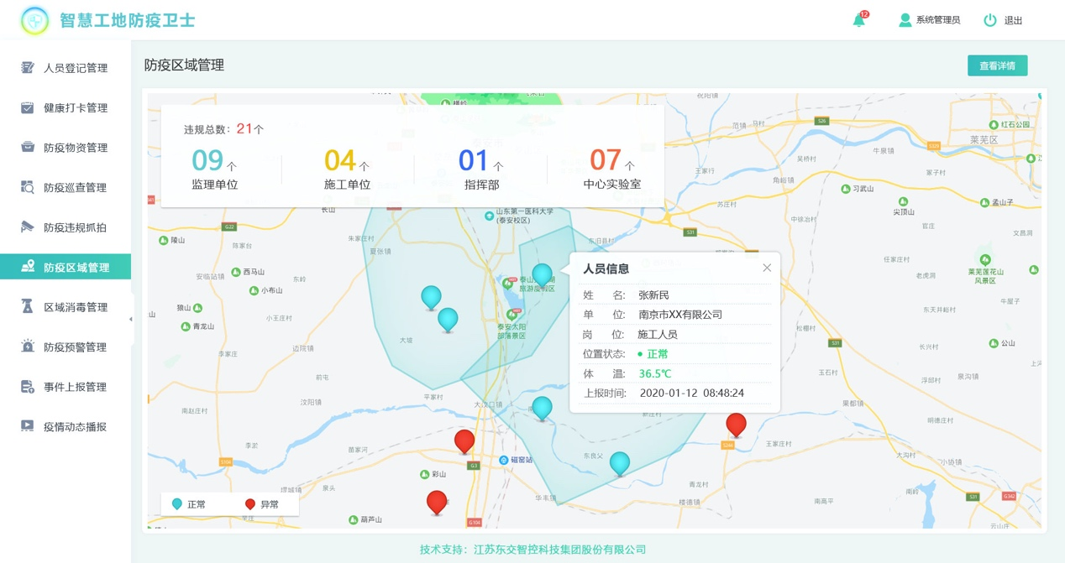
防疫区域管理
定位手环对重点人员进行实时定位跟踪
在人员活动区域设置电子围栏
消息推送，及时处理
实时监控人员行动轨迹和生命体征状态
离开电子围栏区域时进行及时预警

Slide 15
防疫区域管理
实时监控人员轨迹和生命体征状态
设置电子围栏
发生异常预警
及时推送，及时处理

Slide 16
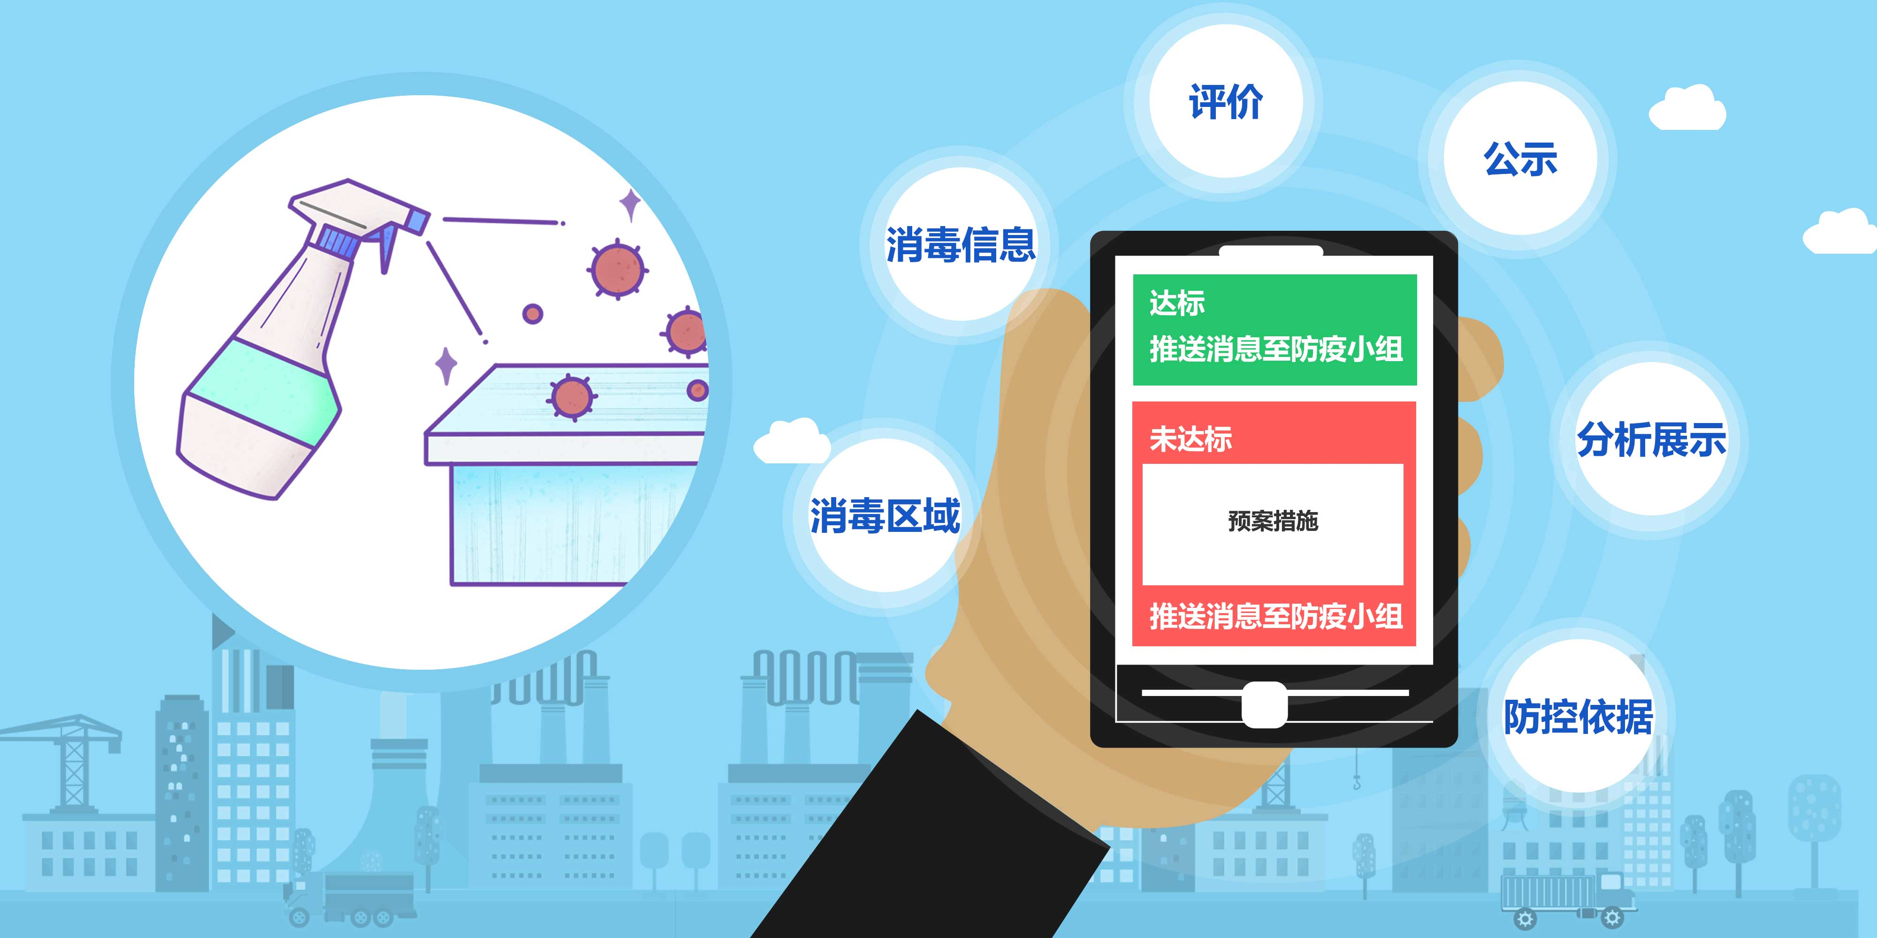
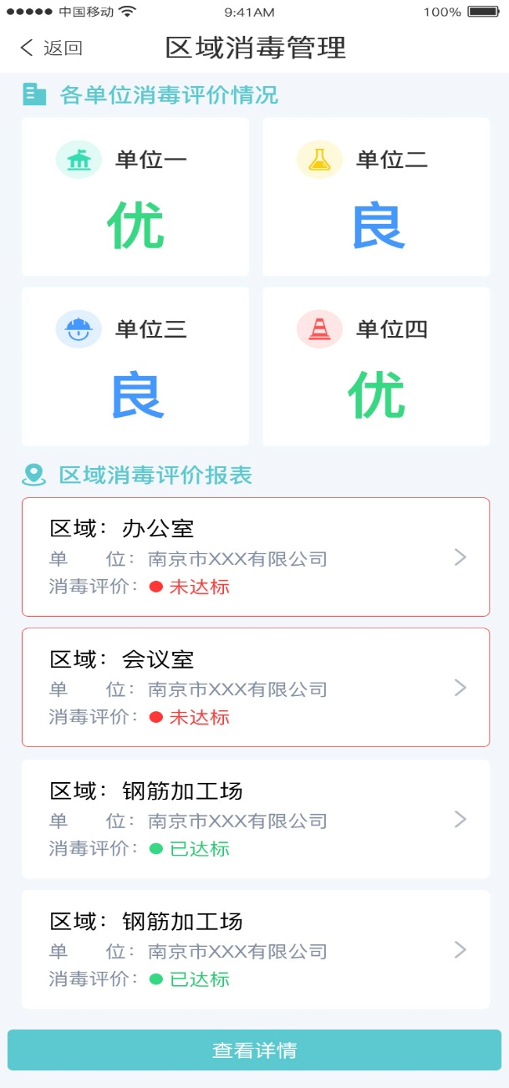
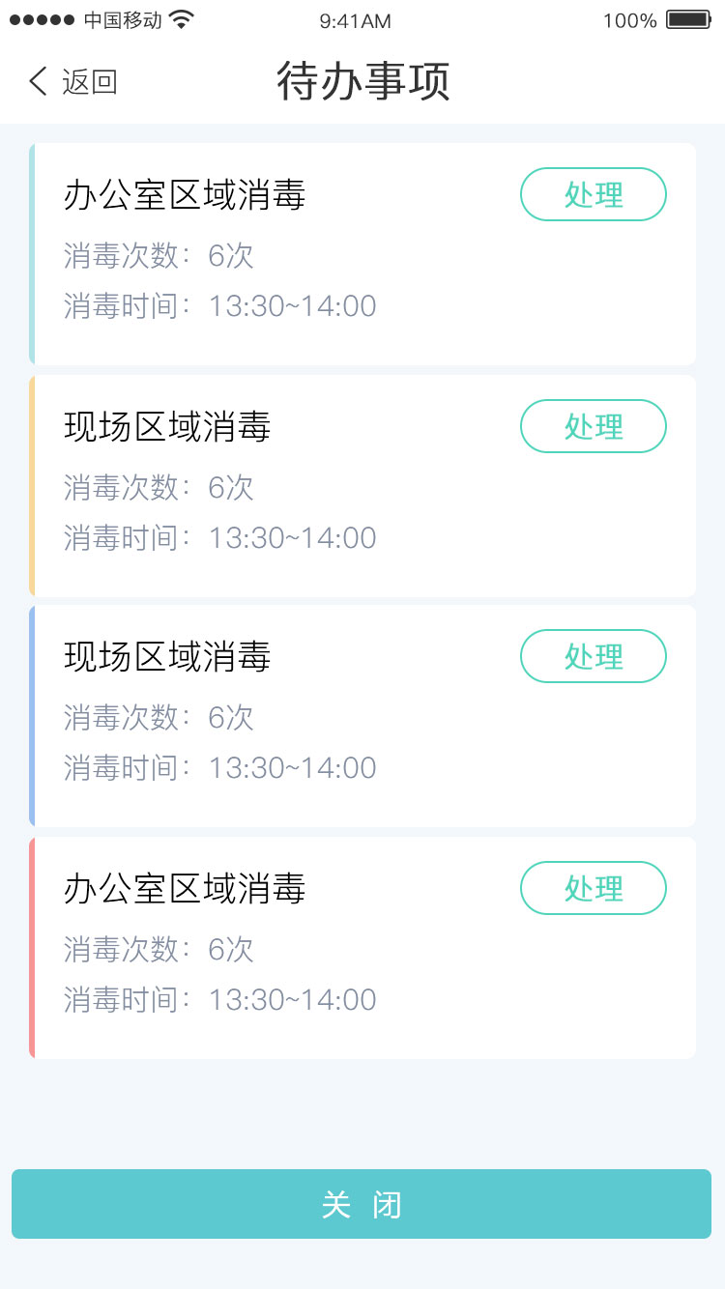
区域消毒管理
登记
评价与公示
分析展示
预案措施
提供防控依据

Slide 17
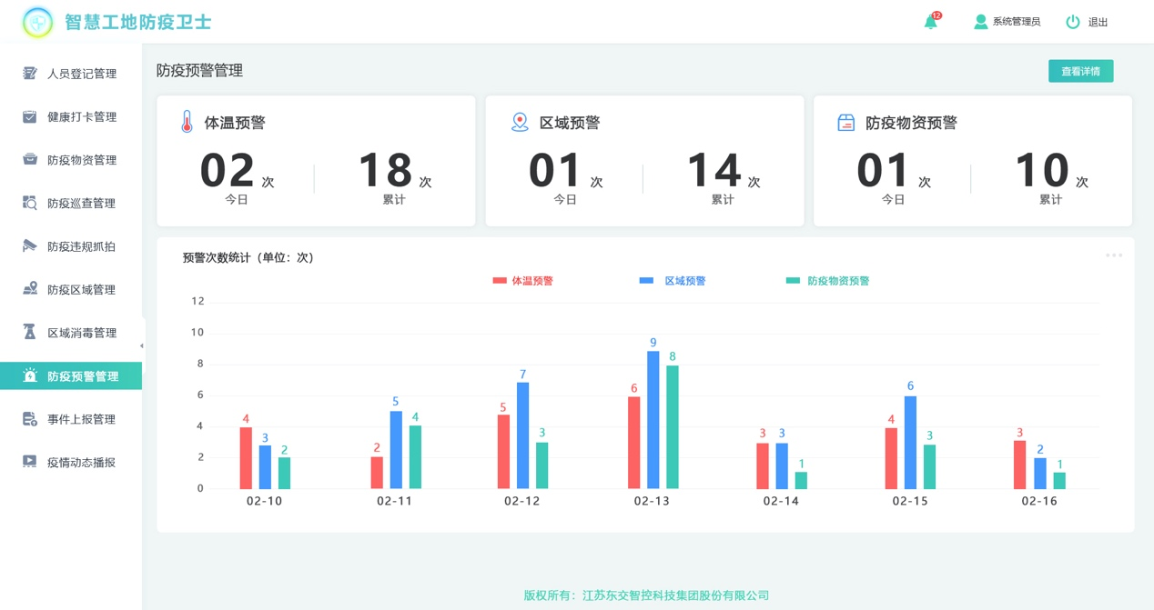
防疫预警管理
对体温异常人员发出预警
防疫物资不足发出预警
智能门禁或智能考勤管理人员通行
对预警次数进行统计分析
预警消息推送至防疫小组

Slide 18
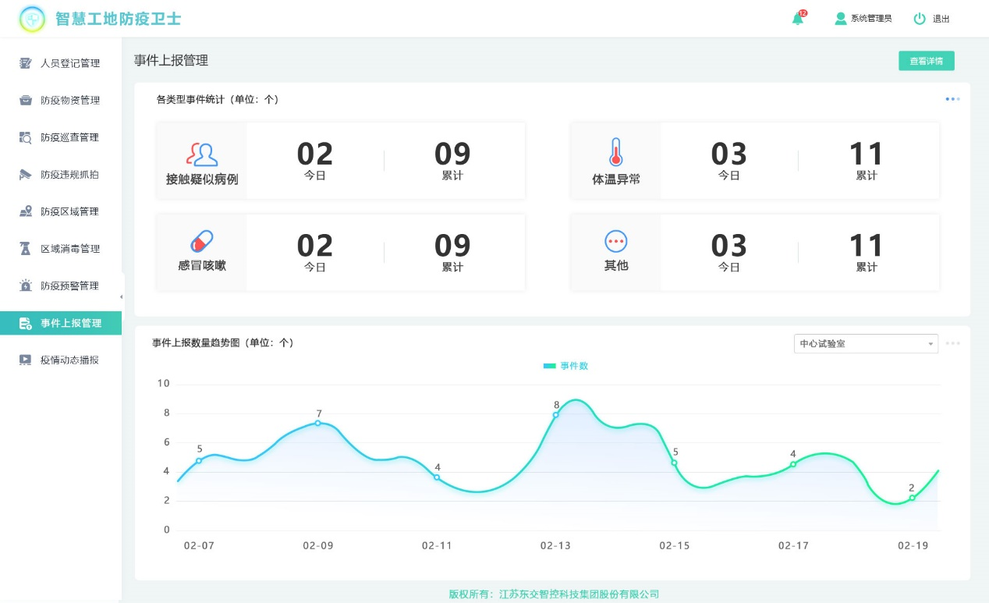
事件上报管理
手机上报
移动端APP提交：事件类型、上报地址、上报图片、上报人姓名、上报人手机号等
消息推送
事件研判属实，推送预警
隔离就医
疑似人员采取隔离就医

Slide 19
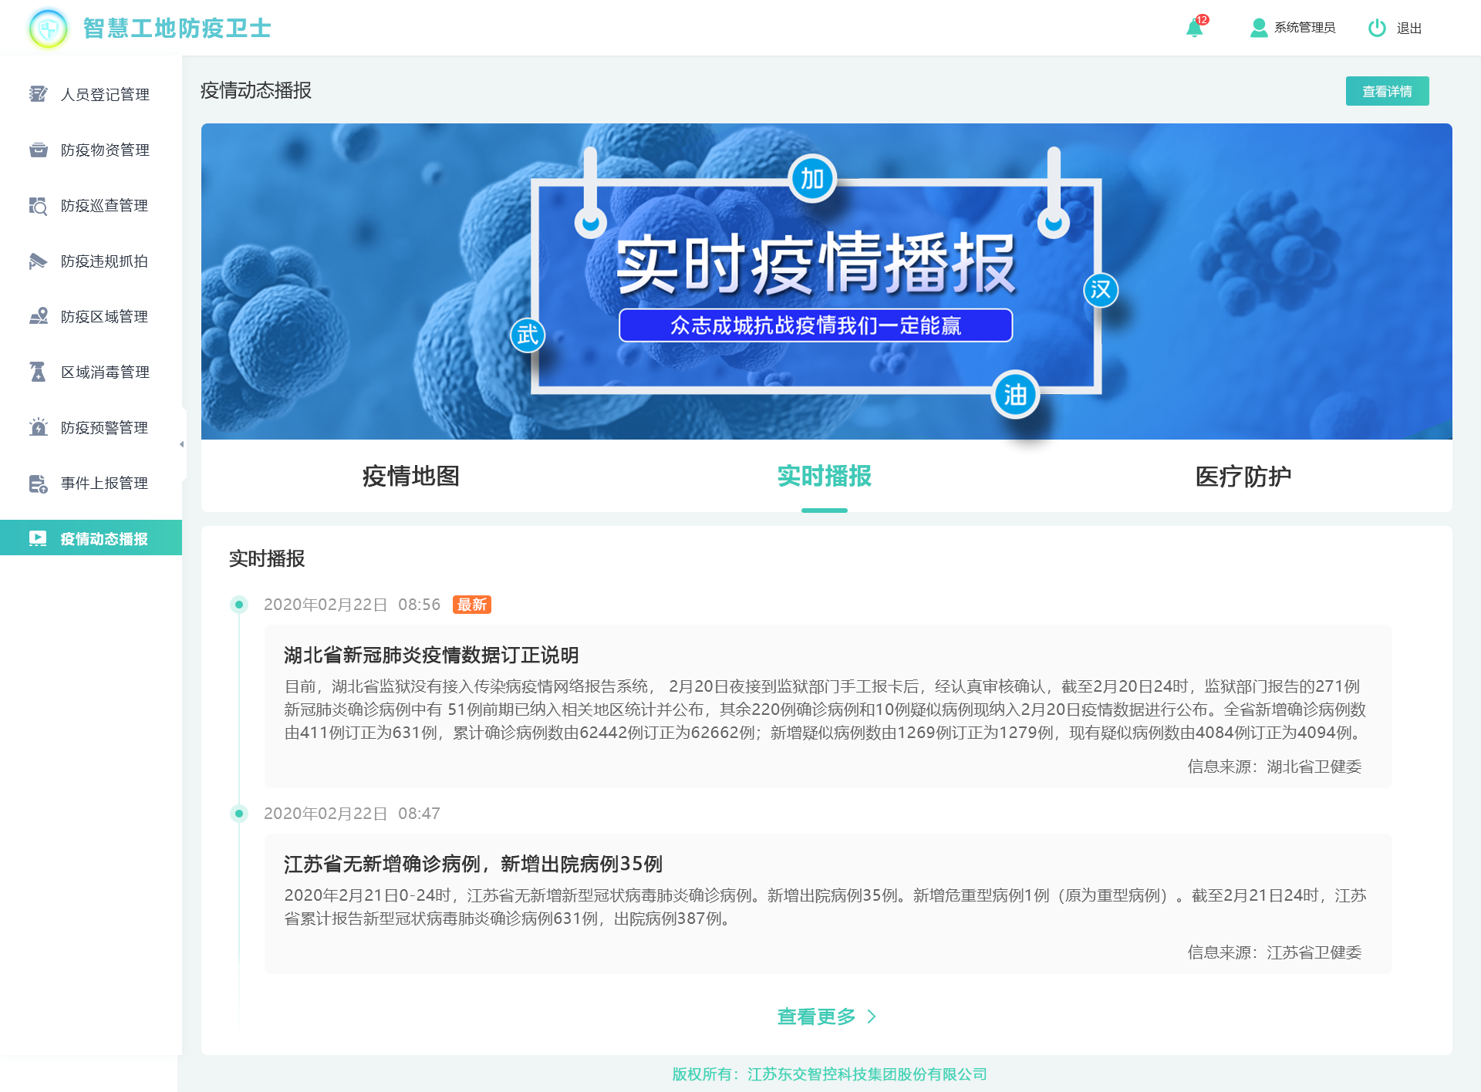
疫情动态播报
疫
情
动
态
播
报
战疫情新闻展示
疫情预防资料学习
战疫风采：项目疫情防控情况展示
实时对接疫情相关官方数据
病例数据统计分析展示

Slide 20
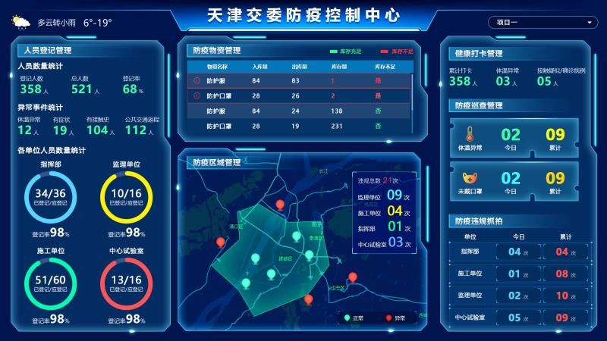
建设成效
集疫情信息查询、人员健康管理、疫情防控管理、防疫巡查管理、及预报预警于一体的防疫安全管理系统。
人员登记智能化
人员健康可视化
疫情防控科学化
防疫巡查精准化
防疫物资数字化
防疫预警实时化

Slide 21
Part Three
硬件产品
硬件设备
功能介绍
图例展示

Slide 22
防疫智能设备
01
02
智能人脸测温闸机
人体热成像仪
硬件设备
04
03
人证温识别一体机
手持测温仪

Slide 23
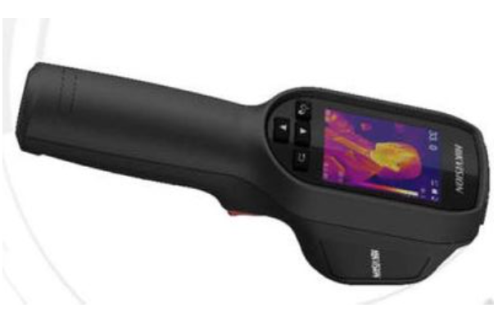
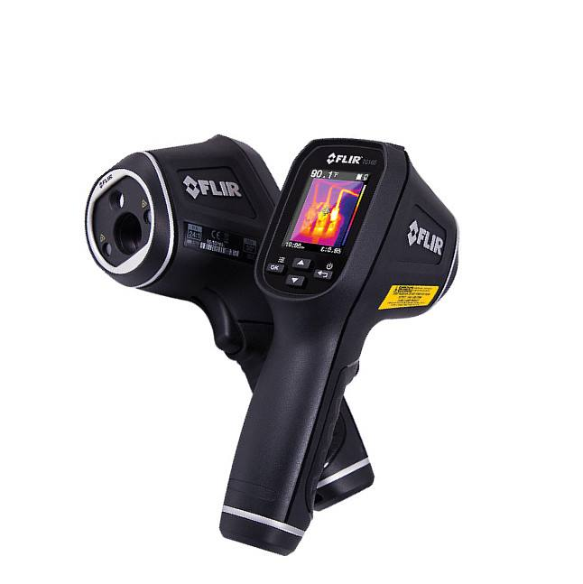
硬件及参数--巡查设备
热成像专业型手持测温热像仪；
热成像：分辨率160 × 120；
焦距：3mm；
视场角：38.3°× 50°；
最小测量距离：15cm；
测温精度：±0.5℃；
测温范围：30℃~45℃；
工作温度和湿度：10℃-35℃，湿度小于95%；
防护等级：IP54；
重量：350g。
手
持
测
温
仪
供现场巡查人员试用的采集设备

Slide 24
硬件及参数--智能采集设备
支持红外热成像测温；
测温范围测温范围：30~45℃；
支持温度异常检测、支持联动声音报警人体体温过高触发报警“体温异常请复核体温”；
人体测温支持AI人脸检测，多目标同时检测体温；
测温布控支持快速布控，支持三脚架配合简易安装；
测温精度测温精度：±0.3℃。
人
体
热
成
像
仪
应用场景：交通主管部门，项目指挥部，项目部等人员进出口

Slide 25
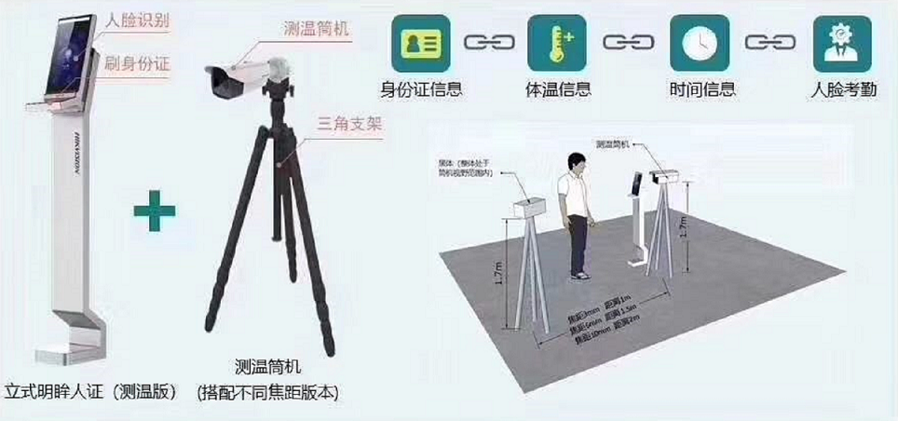
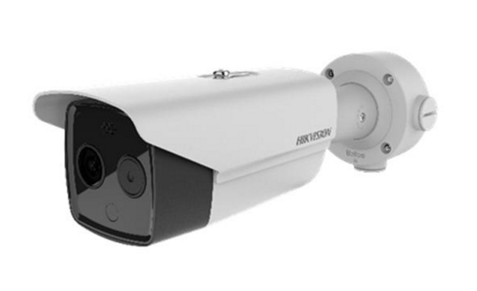
硬件及参数--智能采集设备
人
体
热
成
像
仪

Slide 26
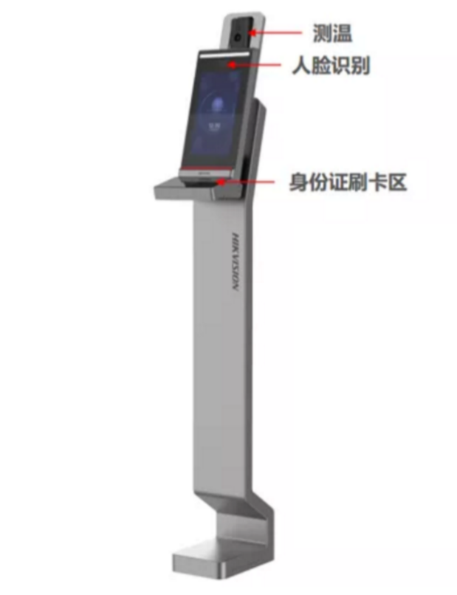
硬件及参数
采用立式金属支架设计，支持移动快速部署，现场安装简单方便；
采用10.1英寸触摸显示屏，支持在屏幕显示人员最高体温检测数据；
采用200万广角宽动态摄像头，人脸识别距离0.3~2m，适应身高范围1.4m-1.9m；
采用非接触式体温检测模块，温度检测距离在0.15m~3m之间可配置，有效检测距离为配置 距离±10cm，检测精度±0.3℃；
采用深度学习算法，脱机支持50000人脸库，识别速度快，准确率高达99.99%；
工作模式支持身份验证+测温模式和快速测温模式（人脸检测+测温）；
支持配置快速测温模式（人脸检测+测温），支持温度异常抓拍、语音预警；
支持网络数据实时上传，远查看人员体温以及相关数据报表。
人
证
温
识
别
一
体
机
应用场景：交通主管部门，项目指挥部，项目部等人员进出口

Slide 27
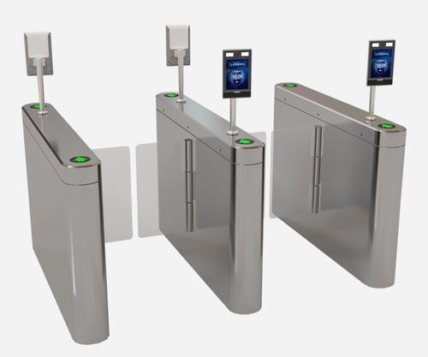
硬件及参数
支持人脸识别和自动红外非接触测温，；
测温精度：±0.3℃；
支持温度异常预警和非法闯入预警，可设置温度异常禁止通行和；
温度监测时间小于等于1.5秒,支持快速通行，高效初筛温度异常人员。
智
能
人
脸
测
温
闸
机
应用场景：工程项目所在地封闭施工区域劳务人员及技术人员进场通道

Slide 28
Part Four
社会公众服务
Notes:
首先看一下，第一部分：项目背景

Slide 29
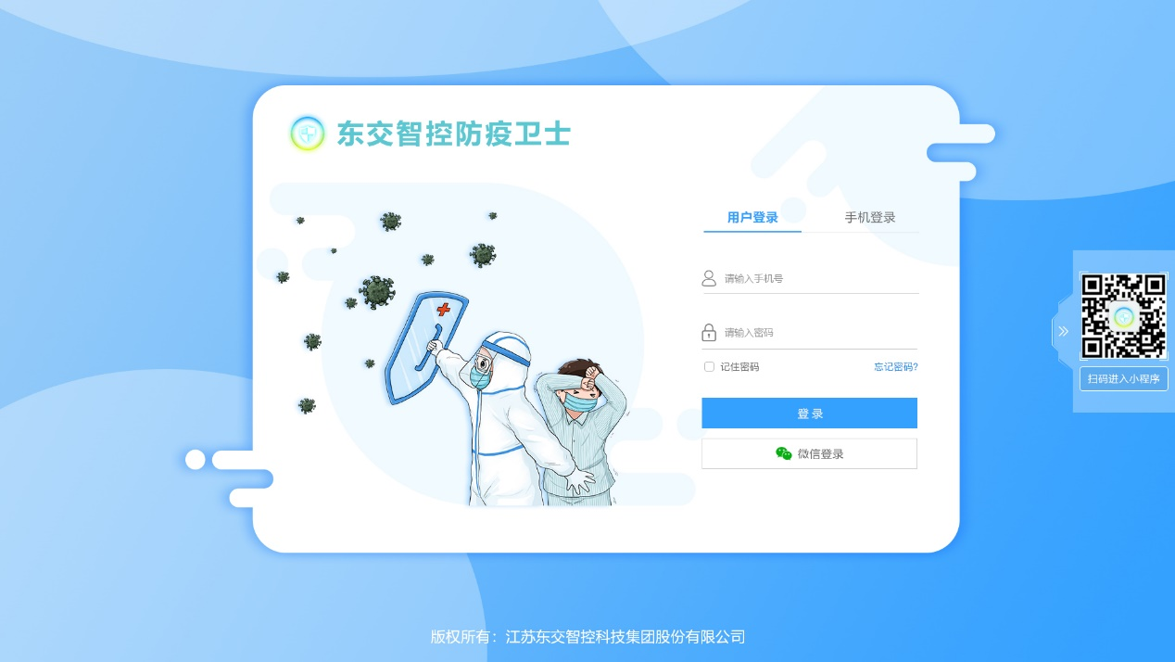
社会公众服务
搭建互联、共享的防疫公众服务平台，对接政府、第三方数据，为交通行业复工项目做好防疫保障
数据共享
UWB技术
红黄绿健康平台
三维空间轨迹
宁归来
……
数据共享
防疫应急中心
交通部门
公安部门
卫健委
……
保障人员安全
数据共享互通
助力疫情防控

Slide 30
防疫卫士 “疫”网打尽
江苏东交
叶炜

